Slide 1
Mètrica V3
Edgar Bosque
Sergi Gonzalez
Anyer Moreno
Andreu Sabater

Slide 2
Té com a objectiu millorar la productivitat dels departaments implicats en el projecte, facilitant la comunicació entre els participants implicats, donant més rellevància a l'anàlisi de requisits del projecte, el manteniment i l'ús dels productes.

Slide 3
Processos principals
PLA
DESENVOLUPAMENT
MANTENIMENT

Slide 4
Planificació de sistemes d'informació

Slide 5
Situació actual
Arquitectura d'informació
Proposta de projectes
Calendari d'execució
Avaluació de Recursos
Pla de Seguiment

Slide 6
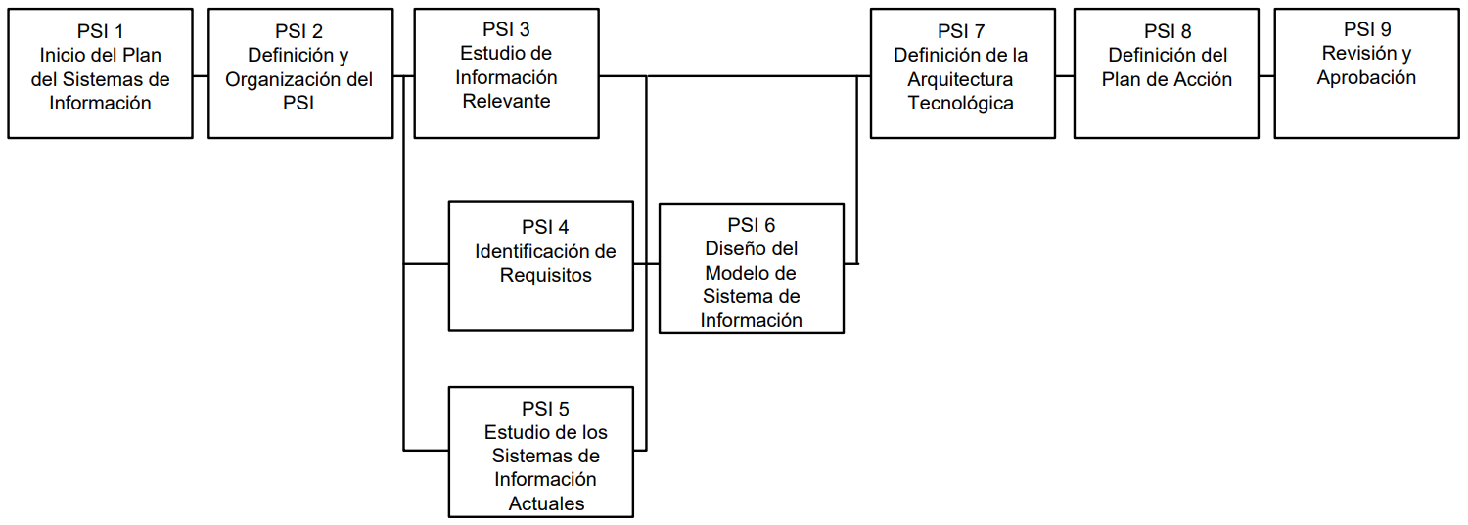

Slide 7
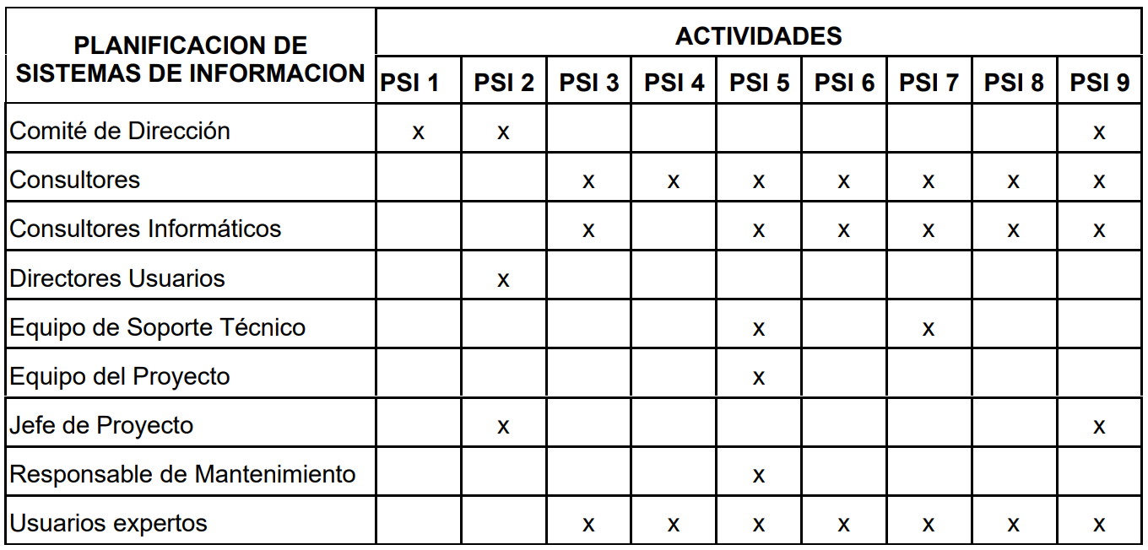
Participants a les activitats del procés PSI

Slide 8
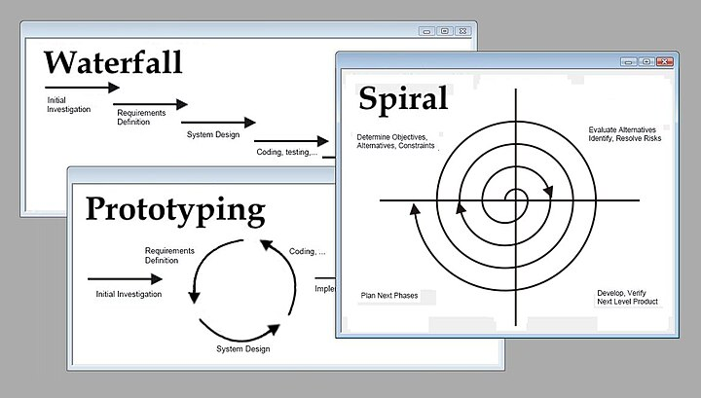
Desenvolupament de Sistemes d'informació

Slide 9
Manteniment de sistemes d'informació

Slide 10
Classificació del
Manteniment
Correctiu
Evolutiu
Adaptatiu
Perfectiu
Registre i Control
de Peticions
Assignació de
Responsabilitat
Avaluació i Anàlisi
de la Sol·licitud
Definició de la Solució
i Avaluació de l'Impacte
Proves de regressió i
acceptació de l'usuari
Registre i Documentació de Canvis

Slide 11
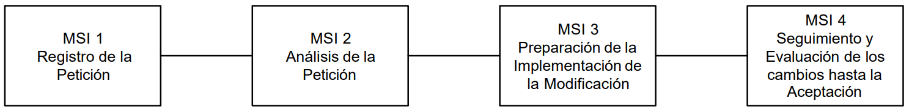

Slide 12
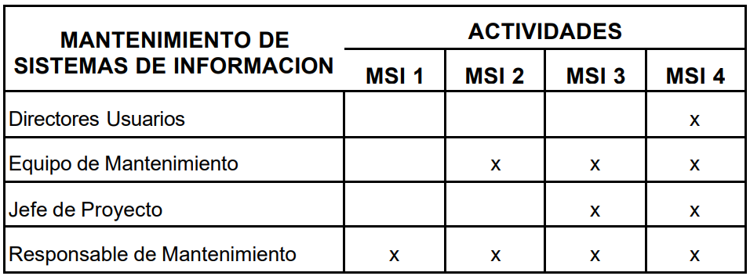
Participants a les activitats del procés MSI

Slide 13
Interfícies

Slide 14
Assegurament de qualitat
Seguretat
Gestió de configuració
Gestió de projectes

Slide 15
Avantatges

Slide 16

Avantatges
Enfocament integral i estructurat:
Cobreix tot el cicle de vida del projecte, des de la planificació inicial fins al manteniment posterior.
Organitza cada fase en mòduls ben definits, cosa que facilita el control i el seguiment detallat del progrés

Slide 17

Avantatges
Qualitat i seguretat assegurades:
Inclou processos específics per garantir la qualitat i la seguretat en cada fase
Capacitat de gestionar i registrar canvis i versions del sistema de manera organitzada

Slide 18
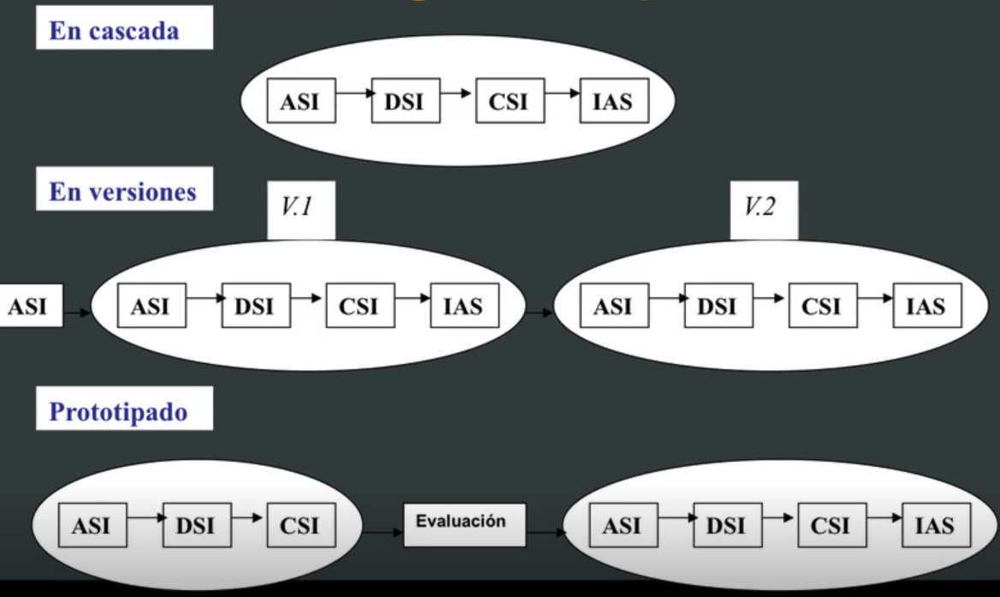
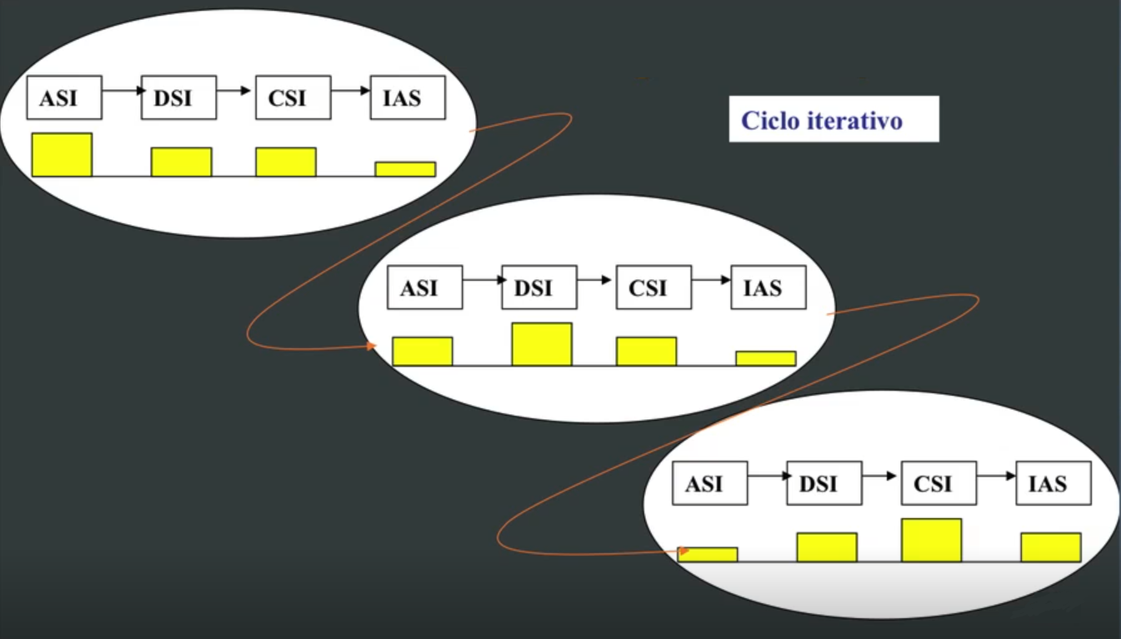
Avantatges
Adaptable:
Métrica v3 permet certa flexibilitat per adaptar-se a les necessitats de cada projecte.

Slide 19

Avantatges
Estandardització i consistència:
Assegura que tots els equips segueixin pautes comunes, evitant discrepàncies en les pràctiques i garantint que el resultat compleixi amb els estàndards de l’organització o el client.

Slide 20

Avantatges
Documentació exhaustiva:
Exigeix documentació detallada en cada etapa, la qual cosa és fonamental per a la traçabilitat, la qualitat i el compliment d’estàndards en projectes grans.

Slide 21
Métrica v.3. (s. f.). PAe - Portal de la Administración Electrónica. Recuperado 28 de octubre de 2024, de https://administracionelectronica.gob.es/pae_Home/pae_Documentacion/pae_Metodolog/pae_Metrica_v3.html
Aquest lloc web s'ha utilitzat per fer una cerca d'informació més precisa sobre els diferents processos realitzats per la metodologia Mètrica V3.
García, R. S. (2021b, octubre 3). Procesos de la metodología métrica V3. El Mínimo Viable. Recuperado 28 de octubre de 2024, de https://elminimoviable.es/metodologia-metrica-v3-que-es-y-cual-es-la-estructuracion-de-los-procesos/
Aquest lloc web ha estat utilitzat per obtenir una versió general de la metodologia Mètrica V3.

Slide 22
 | Explicació | Avantatges | Diapositives
Edgar Bosque |  | X
Sergi Gonzalez | X
Anyer Moreno |  |  | X
Andreu Sabater |  |  | X

